Slide 1
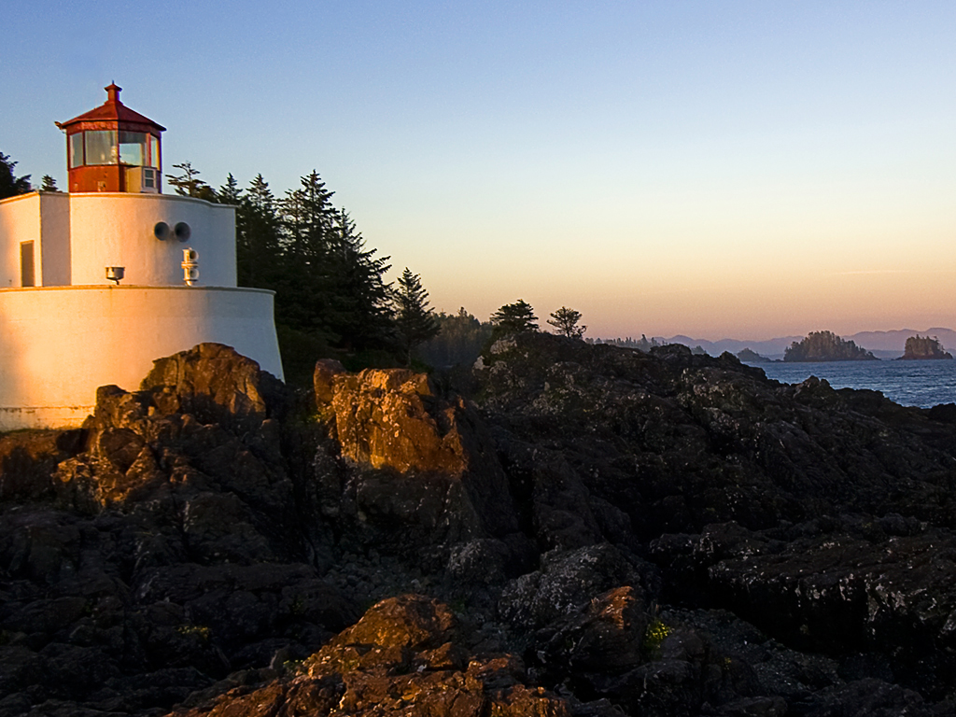
Kapitel 2-Stufe 3 Wortschatz Regular Deutsch
Saying when you do various activities
Asking for an opinion and expressing yours
Agreeing and disagreeing

Slide 2
Wie findest du (Tennis)?

Slide 3
What do you think of (tennis)?

Slide 4
die Hausaufgaben machen

Slide 5
to do homework

Slide 6
nach der Schule

Slide 7
after school

Slide 8
am Abend

Slide 9
in the evening

Slide 10
im Frühling

Slide 11
in the spring

Slide 12
im Herbst

Slide 13
in the fall

Slide 14
Wann?

Slide 15
When?

Slide 16
am Nachmittag

Slide 17
in the afternoon

Slide 18
am Wochenende

Slide 19
on the weekend

Slide 20
im Sommer

Slide 21
in the summer

Slide 22
im Winter

Slide 23
in the winter

Slide 24
Spitze!

Slide 25
super!

Slide 26
Klasse!

Slide 27
great! terrific!

Slide 28
prima!

Slide 29
great! terrific!

Slide 30
toll!

Slide 31
great! terrific!

Slide 32
langweilig

Slide 33
boring

Slide 34
(Tanzen) macht Spaβ.

Slide 35
(Dancing) is fun.

Slide 36
Ich finde (Tennis) . . .

Slide 37
I think (Tennis) is . . .

Slide 38
super!

Slide 39
super!

Slide 40
interessant

Slide 41
interesting

Slide 42
blöd

Slide 43
dumb

Slide 44
(Tennis) macht keinen Spaβ.

Slide 45
(Tennis) is no fun.

Slide 46
Ich auch.

Slide 47
Me too.

Slide 48
Stimmt!

Slide 49
That’s right! True!

Slide 50
Das finde ich auch.

Slide 51
I think so too.

Slide 52
Ich nicht.

Slide 53
I don’t. Not me.

Slide 54
Stimmt nicht!

Slide 55
Not true!

Slide 56
Das finde ich nicht.

Slide 57
I disagree.

Slide 58
Ich surfe Sport im Internet.

Slide 59
I surf the ‘Net for Sports.

Slide 60
So ein Mist!

Slide 61
Darn it!

